Slide 1
Chapter 11
자바스크립트 객체

Slide 2
01 객체의 이해
02 객체 생성
03 배열 객체와 Date 객체
04 문서 객체 모델

Slide 3
학습목표
객체 모델링의 의미를 알고 프로그램에 적용할 수 있다.
사용자 정의 객체를 생성할 수 있다.
배열 객체와 Date 객체를 활용하여 프로그램을 작성할 수 있다.
문서 객체를 생성하여 동적인 웹 문서를 만들 수 있다.

Slide 4
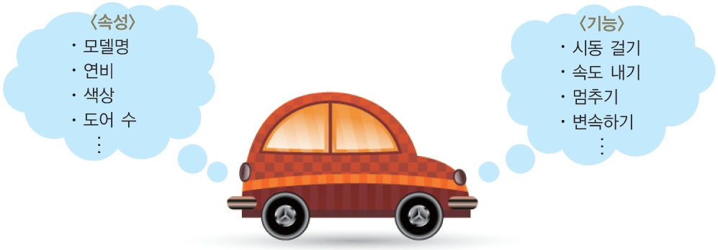
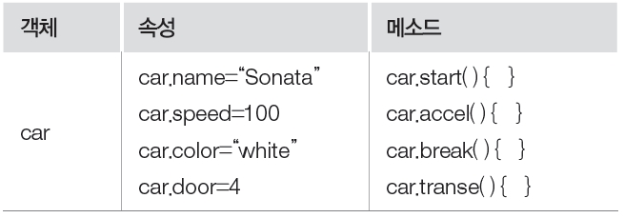
1. 객체 모델링
01 객체의 이해
객체
  세상에 존재하는 모든 것
자동차 객체의 모델링

Slide 5
2. 자바스크립트 객체
01 객체의 이해
자바스크립트 객체
  사용자 정의 객체: 사용자가 직접 객체의 속성과 메소드를 정의하여 사용하는 객체(예: Car( ), House( ), Hotel( ))
  내장 객체: 자바스크립트 프로그램 자체에서 정의하여 사용자에게 제공하는 객체(예: Object( ), Array( ), Date( ))
내장 객체의 종류
  브라우저 객체 모델(BOM, Browser Object Model): 웹 브라우저의 각종 요소를 객체로 표현
  문서 객체 모델(DOM, Document Object Model): 웹 문서의 각종 요소를 객체로 표현
  전역 자바스크립트 객체(Global JavaScript Objects): 자바스크립트 프로그램 전체에서 사용하는 내장 객체

Slide 6
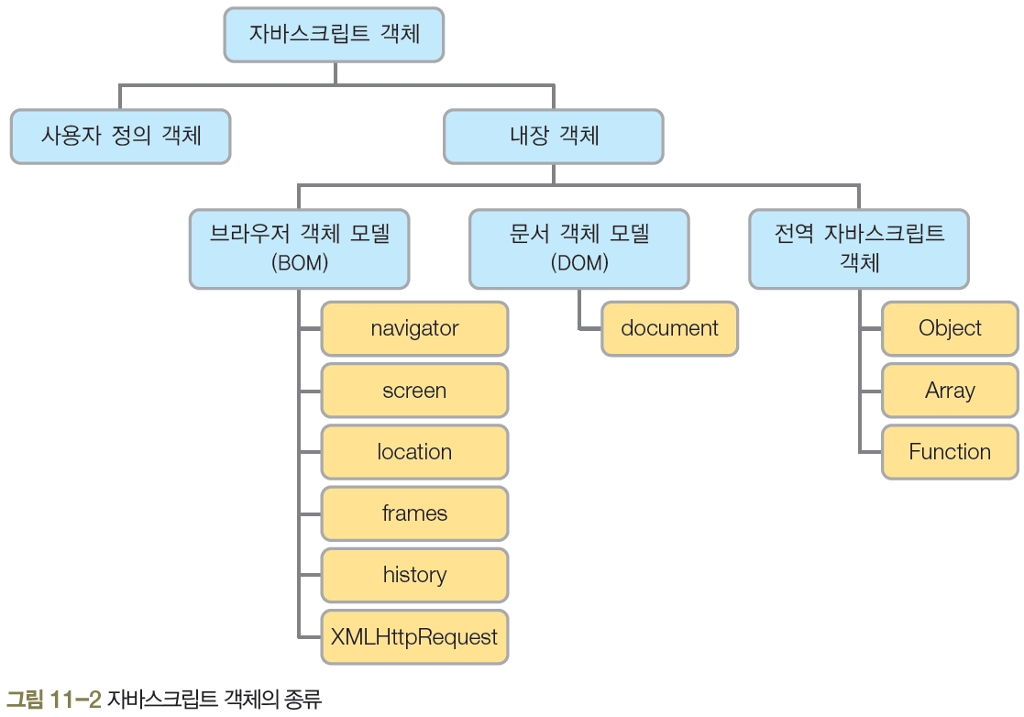
2. 자바스크립트 객체
01 객체의 이해

Slide 7
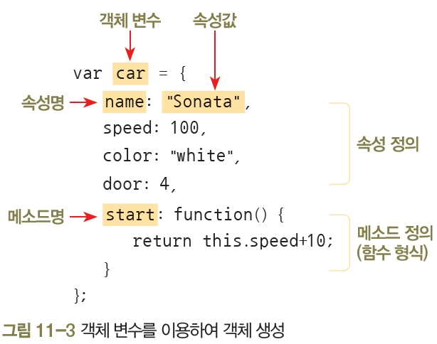
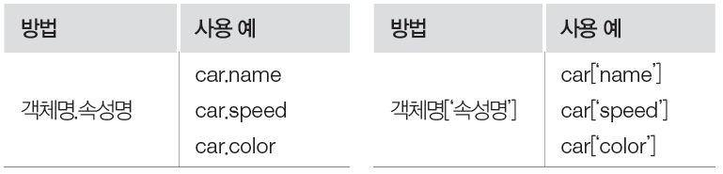
1. 객체 변수를 이용하는 방법
02 객체 생성
객체 변수를 이용하여 객체 생성
객체 속성 접근 방법

Slide 8
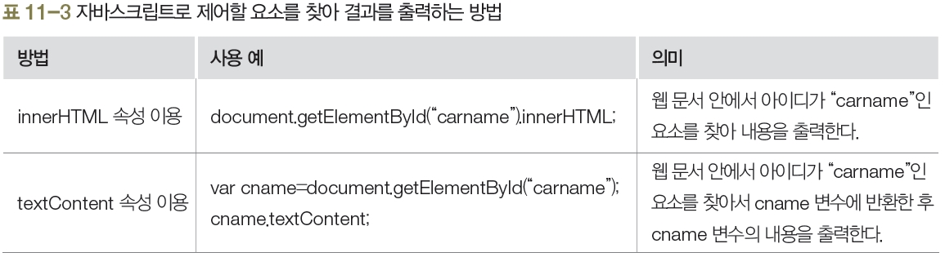
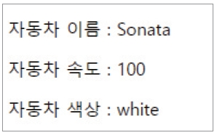
1. 객체 변수를 이용하는 방법
02 객체 생성
예제 11-1 속성만 가진 객체 만들기 ch11/01_obj.html
<body>
<p id="var1"></p>
<p id="var2"></p>
<p id="var3"></p>
<script>
var car={name: 'Sonata', speed: 100, color: 'white'};
document.getElementById("var1").innerHTML="자동차 이름 : " + car['name'];
document.getElementById("var2").innerHTML="자동차 속도 : " + car.speed;
document.getElementById("var3").innerHTML="자동차 색상 : " + car.color;
</script>
</body>

Slide 9
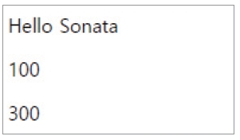
1. 객체 변수를 이용하는 방법
02 객체 생성
예제 11-2 메소드를 호출하여 연산 결과 출력하기 ch11/02_obj.html
<body>
<p id="msg1"></p>
<p id="msg2"></p>
<p id="msg3"></p>
<script>
var obj={
m1: function() {
return "Hello Sonata";
},
m2: function(a) {
var result=a;
return result;
},
m3: function(a, b) {
var result=a+b;
return result;
}
};
document.getElementById("msg1").innerHTML=obj.m1();
document.getElementById("msg2").innerHTML=obj.m2(100);
document.getElementById("msg3").innerHTML=obj.m3(100, 200);
</script>
</body>

Slide 10
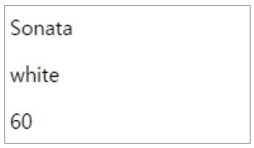
1. 객체 변수를 이용하는 방법
02 객체 생성
예제 11-3 자동차 객체 생성하기 ch11/03_obj.html
<body>
<p id="carname"></p>
<p id="carcolor"></p>
<p id="carspeed"></p>
<script>
var car={
name: 'Sonata',
speed: 50,
color: 'white',
start: function() {
return this.speed+10;
}
};
var cname=document.getElementById("carname");
cname.textContent=car.name;
var colname=document.getElementById("carcolor");
colname.textContent=car.color;
var cspeed=document.getElementById("carspeed");
cspeed.textContent=car.start();
</script>
</body>

Slide 11
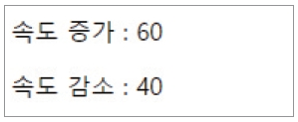
1. 객체 변수를 이용하는 방법
02 객체 생성
예제 11-4 자동차의 속도 조절하기 ch11/04_obj.html
<body>
<p id="upspeed"></p>
<p id="downspeed"></p>
<script>
var car={
name: 'Sonata',
speed: 50,
color: 'white',
speedup: function() {
return this.speed+10;
},
speeddown: function() {
var low=this.speed-10;
return low;
}
};
var upspeed=document.getElementById("upspeed");
upspeed.textContent='속도 증가 : ' + car.speedup();
var downspeed=document.getElementById("downspeed");
downspeed.textContent='속도 감소 : ' + car.speeddown();
</script>
</body>

Slide 12
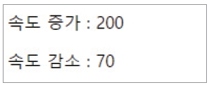
1. 객체 변수를 이용하는 방법
02 객체 생성
예제 11-5 자동차의 속도 제어하기 ch11/05_obj.html
<body>
<p id="upspeed"></p>
<p id="downspeed"></p>
<script>
var car={
name: 'Sonata',
speed: 100,
color: 'white',
speedup: function(a) {
var sp=this.speed+a;
if(sp>=300) {
sp=50;
return sp;
}
else {
return sp;
}
},
speeddown: function(a) {
var sp=this.speed-a;
if(sp<0) {
sp=0;
return sp;
}
else {
return sp;
}
}
};
var upspeed=document.getElementById("upspeed");
upspeed.textContent='속도 증가 : ' + car.speedup(100);
var downspeed=document.getElementById("downspeed");
downspeed.textContent='속도 감소 : ' + car.speeddown(30);
</script>
</body>

Slide 13
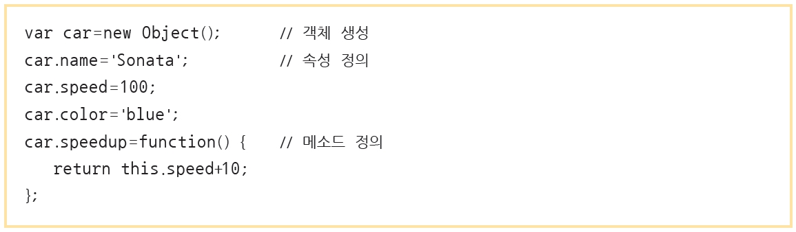
2. 생성자 함수를 이용하는 방법
02 객체 생성
Object 함수 이용

Slide 14
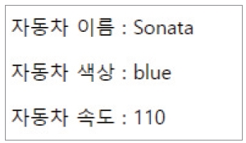
2. 생성자 함수를 이용하는 방법
02 객체 생성
예제 11-6 Object 함수를 이용하여 객체 만들기 ch11/06_obj.html
<body>
<p id="carname"></p>
<p id="carcolor"></p>
<p id="carspeed"></p>
<script>
var car=new Object();
car.name='Sonata';
car.speed=100;
car.color='blue';
car.speedup=function() {
return this.speed+10;
};
var cname=document.getElementById("carname");
cname.textContent='자동차 이름 : ' + car.name;
var colname=document.getElementById("carcolor");
colname.textContent='자동차 색상 : ' + car.color;
var cspeed=document.getElementById("carspeed");
cspeed.textContent='자동차 속도 : ' + car.speedup();
</script>
</body>

Slide 15
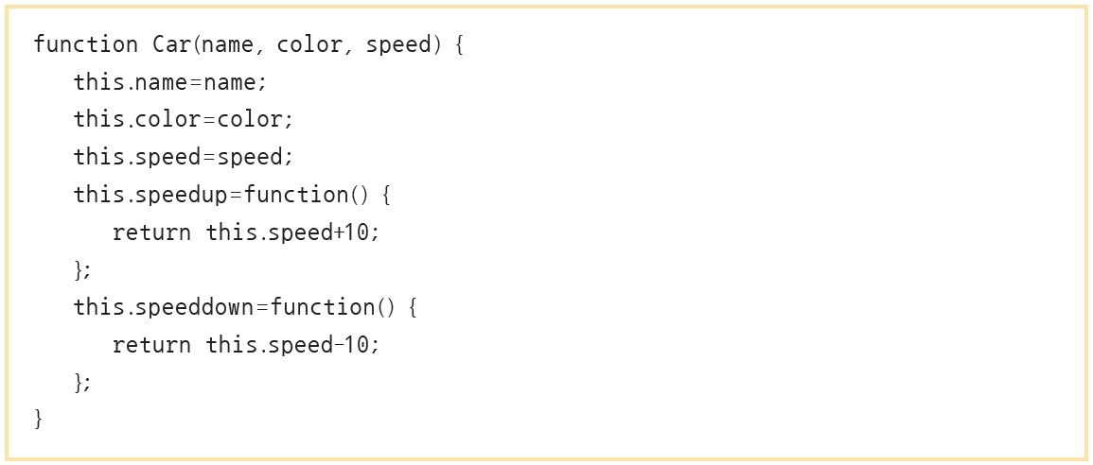
2. 생성자 함수를 이용하는 방법
02 객체 생성
생성자 함수 정의

Slide 16
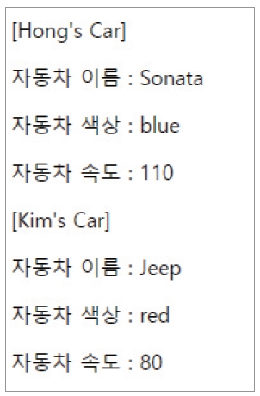
2. 생성자 함수를 이용하는 방법
02 객체 생성
예제 11-7 생성자 함수 정의 후 객체 만들기 ch11/07_obj.html
<body>
<p>[Hong's Car]</p>
<p id="carname"></p>
<p id="carcolor"></p>
<p id="carspeed"></p>
<p>[Kim's Car]</p>
<p id="carname2"></p>
<p id="carcolor2"></p>
<p id="carspeed2"></p>
<script>
function Car(name, color, speed) {
this.name=name;
this.color=color;
this.speed=speed;
this.speedup=function() {
return this.speed+10;
};
this.speeddown=function() {
return this.speed-10;
};
}
var Hongcar=new Car('Sonata', 'blue', 100);
var Kimcar=new Car('Jeep', 'red', 70);
var cname=document.getElementById("carname");
cname.textContent='자동차 이름 : ' + Hongcar.name;
var colname=document.getElementById("carcolor");
colname.textContent='자동차 색상 : ' + Hongcar.color;
var cspeed=document.getElementById("carspeed");
cspeed.textContent='자동차 속도 : ' + Hongcar.speedup();
var cname=document.getElementById("carname2");
cname.textContent='자동차 이름 : ' + Kimcar.name;
var colname=document.getElementById("carcolor2");
colname.textContent='자동차 색상 : ' + Kimcar.color;
var cspeed=document.getElementById("carspeed2");
cspeed.textContent='자동차 속도 : ' + Kimcar.speedup();
</script>
</body>

Slide 17
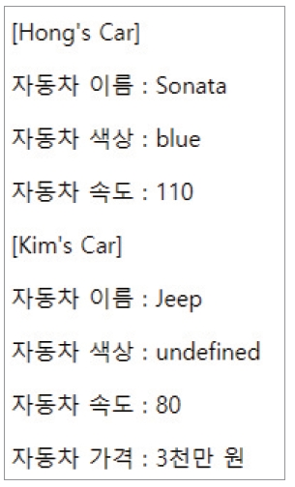
2. 생성자 함수를 이용하는 방법
02 객체 생성
예제 11-8 이미 생성된 객체에 속성 추가 및 삭제하기 ch11/08_obj.html
<body>
<p>[Hong's Car]</p>
<p id="hong1"></p>
<p id="hong2"></p>
<p id="hong3"></p>
<p>[Kim's Car]</p>
<p id="data1"></p>
<p id="data2"></p>
<p id="data3"></p>
<p id="data4"></p>
<script>
function Car(name, color, speed) {
this.name=name;
this.color=color;
this.speed=speed;
this.speedup=function() {
return this.speed+10;
};
this.speeddown=function() {
return this.speed-10;
};
}
var Hongcar=new Car('Sonata', 'blue', 100);
var Kimcar=new Car('Jeep', 'red', 70);
Kimcar.price='3천만 원';
delete Kimcar.color;
var cname=document.getElementById("hong1");
cname.textContent='자동차 이름 : ' + Hongcar.name;
var colname=document.getElementById("hong2");
colname.textContent='자동차 색상 : ' + Hongcar.color;
var cspeed=document.getElementById("hong3");
cspeed.textContent='자동차 속도 : ' + Hongcar.speedup();
var cname=document.getElementById("data1");
cname.textContent='자동차 이름 : ' + Kimcar.name;
var colname=document.getElementById("data2");
colname.textContent='자동차 색상 : ' + Kimcar.color;
var cspeed = document.getElementById("data3");
cspeed.textContent='자동차 속도 : ' + Kimcar.speedup();
var cspeed=document.getElementById("data4");
cspeed.textContent='자동차 가격 : ' + Kimcar.price;
</script>
</body>

Slide 18
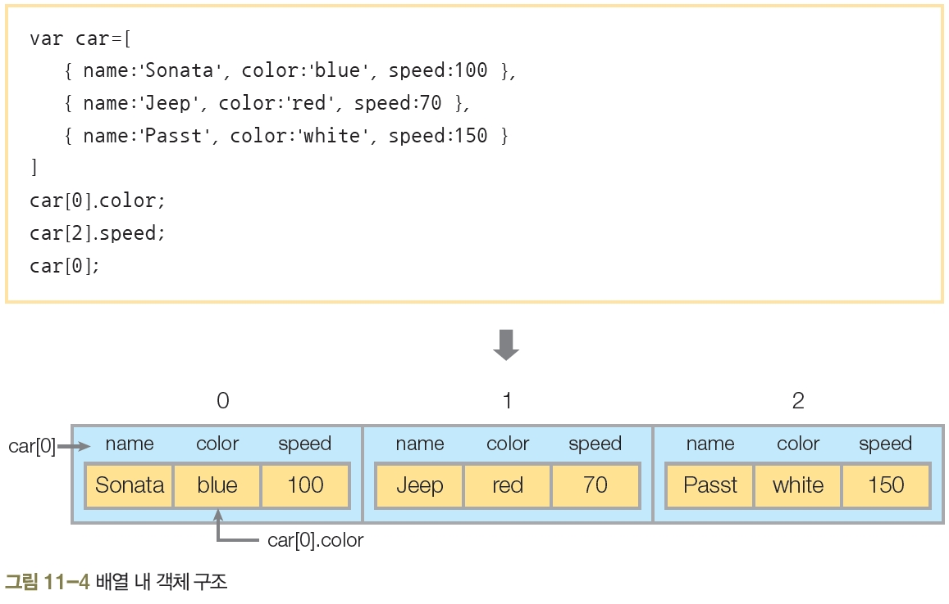
1. 배열 객체
03 배열 객체와 Date 객체
배열 내 객체 구조

Slide 19
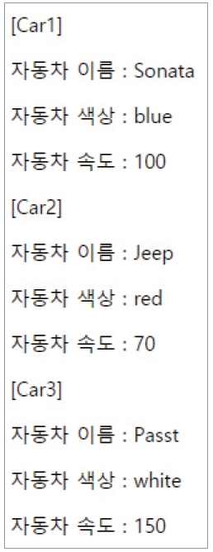
1. 배열 객체
03 배열 객체와 Date 객체
예제 11-9 배열 내 객체 구조 선언하기 ch11/09_obj.html
<body>
<p>[Car1]</p>
<p id="data10"></p>
<p id="data20"></p>
<p id="data30"></p>
<p>[Car2]</p>
<p id="data11"></p>
<p id="data21"></p>
<p id="data31"></p>
<p>[Car3]</p>
<p id="data12"></p>
<p id="data22"></p>
<p id="data32"></p>
<script>
var car=[
{ name:'Sonata', color:'blue', speed:100 },
{ name:'Jeep', color:'red', speed:70 },
{ name:'Passt', color:'white', speed:150 }
]
for(var i=0; i<3; i++) {
var cname=document.getElementById("data1"+i);
cname.textContent='자동차 이름 : ' + car[i].name;
var colname=document.getElementById("data2"+i);
colname.textContent='자동차 색상 : ' + car[i].color;
var cspeed=document.getElementById("data3"+i);
cspeed.textContent='자동차 속도 : ' + car[i].speed;
}
</script>
</body>

Slide 20
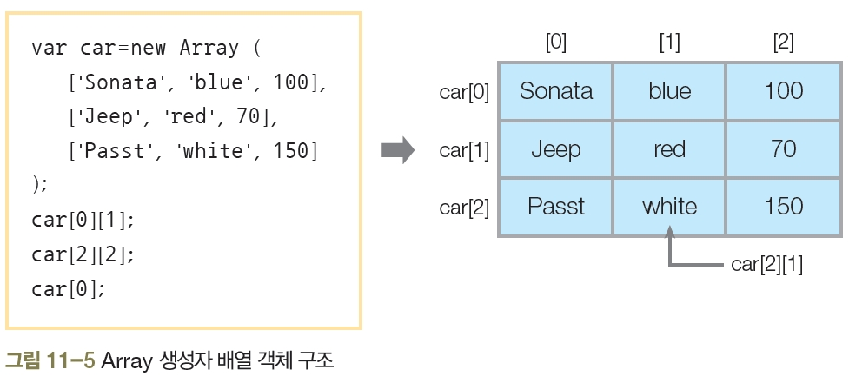
1. 배열 객체
03 배열 객체와 Date 객체
Array 생성자 배열 객체 구조

Slide 21
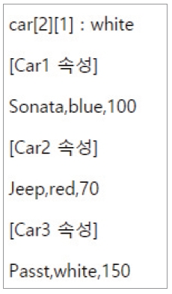
1. 배열 객체
03 배열 객체와 Date 객체
예제 11-10 Array 생성자로 배열 객체 구조 선언하기 ch11/10_obj.html
<body>
<p id="car"></p>
<p>[Car1 속성]</p>
<p id="car0"></p>
<p>[Car2 속성]</p>
<p id="car1"></p>
<p>[Car3 속성]</p>
<p id="car2"></p>
<script>
var car=new Array (
['Sonata','blue',100],
['Jeep','red',70],
['Passt', 'white', 150]
);
var cname=document.getElementById("car");
cname.textContent="car[2][1] : "+ car[2][1];
for(var i=0; i<3; i++) {
var cname=document.getElementById("car"+i);
cname.textContent=car[i];
}
</script>
</body>

Slide 22
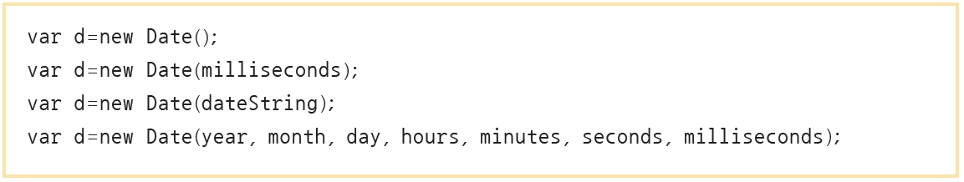
2. Date 객체
03 배열 객체와 Date 객체
Date 생성자의 작성 형식

Slide 23
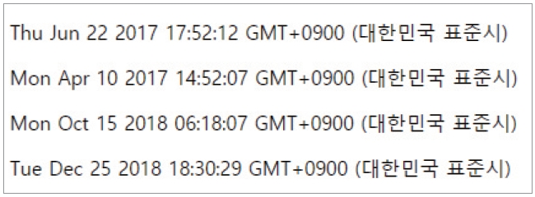
2. Date 객체
03 배열 객체와 Date 객체
예제 11-11 Date 객체 활용하기 ch11/11_obj.html
<body>
<p id="d1"></p>
<p id="d2"></p>
<p id="d3"></p>
<p id="d4"></p>
<script>
// 기본 생성자
document.getElementById("d1").innerHTML = new Date();
// 1970.01.01 이후의 밀리초 계산
document.getElementById("d2").innerHTML = new Date(1491803527400);
// 문자열 날짜
document.getElementById("d3").innerHTML=new Date("October 15, 2018 06:18:07");
// 주의사항 : 월(month)은 0부터 시작
// 날짜 지정
document.getElementById("d4").innerHTML=new Date(2018, 11, 25, 18, 30, 29);
</script>
</body>

Slide 24
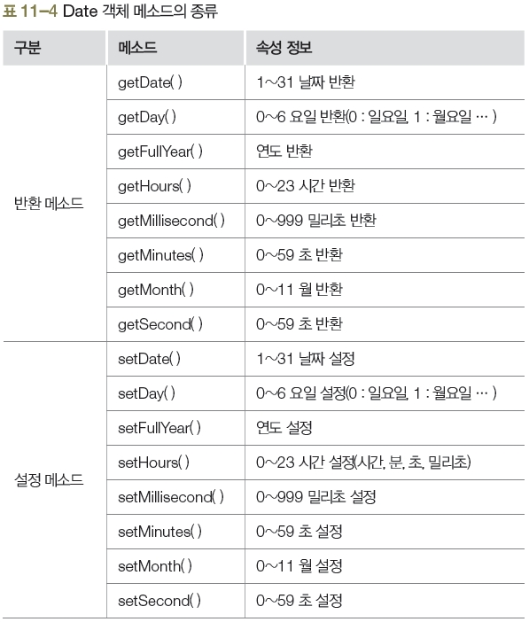
2. Date 객체
03 배열 객체와 Date 객체

Slide 25
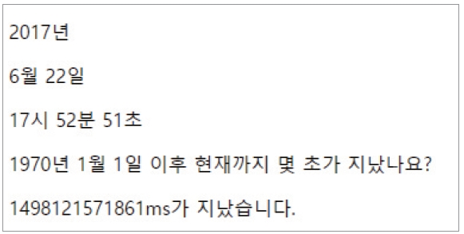
2. Date 객체
03 배열 객체와 Date 객체
예제 11-12 Date 객체의 메소드 활용하기 1 ch11/12_obj.html
<body>
<p id="d1"></p>
<p id="d2"></p>
<p id="d3"></p>
<p id="d4"></p>
<script>
var today=new Date();
document.getElementById("d1").innerHTML=today.getFullYear() + "년";
document.getElementById("d2").innerHTML=today.getMonth()+1 + "월 " + today.getDate() + "일";
document.getElementById("d3").innerHTML=today.getHours() + "시 " + today.getMinutes() + "분 " +
today.getSeconds() + "초";
document.getElementById("d4").innerHTML="1970년 1월 1일 이후 현재까지 몇 초가 지났나요?</p>" +
today.getTime() + "ms가 지났습니다.";
</script>
</body>

Slide 26
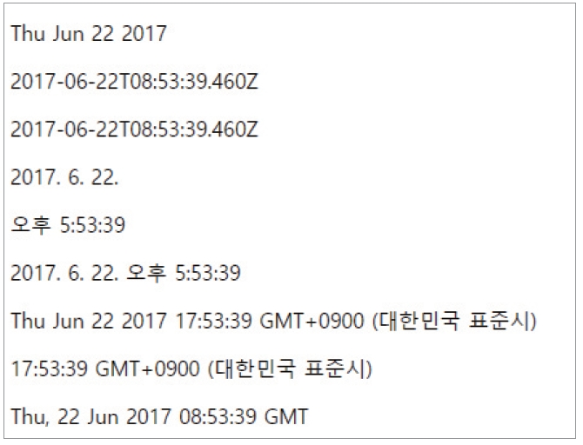
2. Date 객체
03 배열 객체와 Date 객체
예제 11-13 Date 객체의 메소드 활용하기 2 ch11/13_obj.html
<body>
<p id="d1"></p>
<p id="d2"></p>
<p id="d3"></p>
<p id="d4"></p>
<p id="d5"></p>
<p id="d6"></p>
<p id="d7"></p>
<p id="d8"></p>
<p id="d9"></p>
<script>
var today=new Date();
document.getElementById("d1").innerHTML=today.toDateString();
document.getElementById("d2").innerHTML=today.toISOString();
document.getElementById("d3").innerHTML=today.toJSON();
document.getElementById("d4").innerHTML=today.toLocaleDateString();
document.getElementById("d5").innerHTML=today.toLocaleTimeString();
document.getElementById("d6").innerHTML=today.toLocaleString();
document.getElementById("d7").innerHTML=today.toString();
document.getElementById("d8").innerHTML=today.toTimeString();
document.getElementById("d9").innerHTML=today.toUTCString();
</script>
</body>

Slide 27

2. Date 객체
03 배열 객체와 Date 객체
예제 11-14 디지털 시계 만들기 ch11/14_obj.html
<body>
<div id="digClock"></div>
<script>
function digClock() {
var today=new Date();
var day=today.getMonth()+1 + "월 " + today.getDate() + "일 ";
var time=today.getHours() + "시 " + today.getMinutes() + "분 " + today.getSeconds() + "초";
document.getElementById("digClock").innerHTML=day+time;
setTimeout('digClock()', 1000);
}
digClock();
</script>
</body>

Slide 28
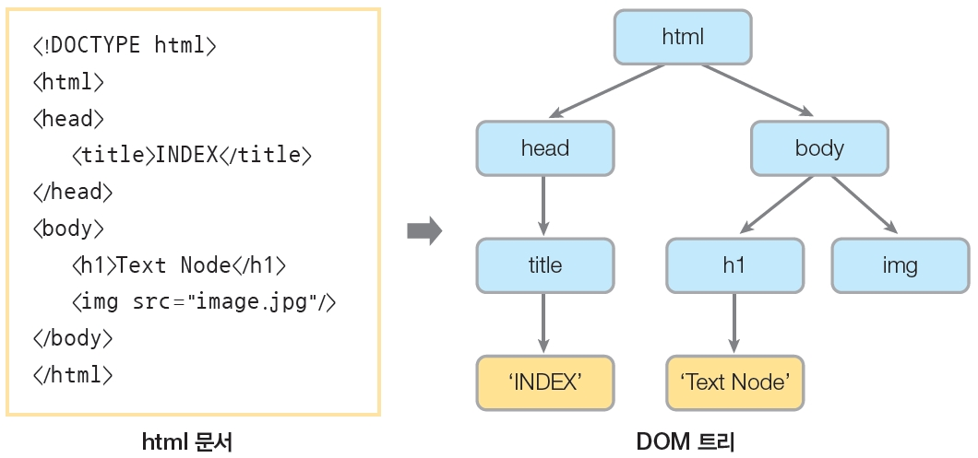
0. 개요
04 문서 객체 모델
문서 객체 모델(DOM)
  웹 문서를 메모리로 읽어 들여 트리 구조로 변환
  문서의 각종 요소는 요소 노드로, 텍스트는 텍스트 노드로 변환
  변환된 트리 구조를 이용하면 자바스크립트로 웹 문서를 조작할 수 있음

Slide 29
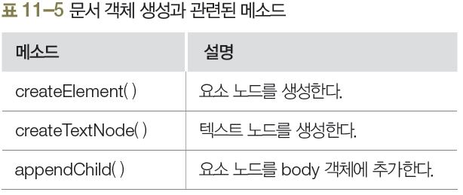
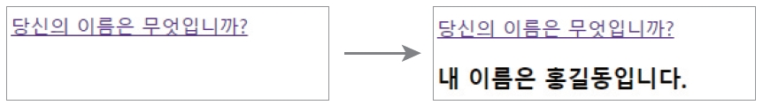
1. 문서 객체 생성
04 문서 객체 모델
예제 11-15 문서 객체 생성하기 ch11/15_dom.html
<head>
<script>
function add() {
var header=document.createElement('h3'); // 요소 노드 생성
var textNode=document.createTextNode('내 이름은 홍길동입니다.'); // 텍스트 노드 생성
header.appendChild(textNode); // 요소 노드와 텍스트 노드 연결
document.body.appendChild(header); // 생성한 문서 객체를 body에 추가
};
</script>
</head>
<body>
<a href="#" onclick="add()">당신의 이름은 무엇입니까?</a>
</body>

Slide 30
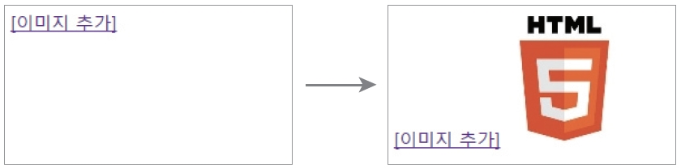
2. 문서 객체 속성값 설정
04 문서 객체 모델
문서 객체의 속성값을 설정하는 방법
  객체 변수 사용: 객체변수.속성=‘값’;
  속성 메소드 사용: setAttrbute(속성, 값);
예제 11-16 객체 변수를 사용해 속성값 설정하기 ch11/16_dom.html
<head>
<script>
function add() {
var img=document.createElement('img');
img.src='html5.jpg';
img.width=100;
img.height=122;
document.body.appendChild(img);
};
</script>
</head>
<body>
<a href="#" onclick="add()">[이미지 추가]</a>
</body>

Slide 31
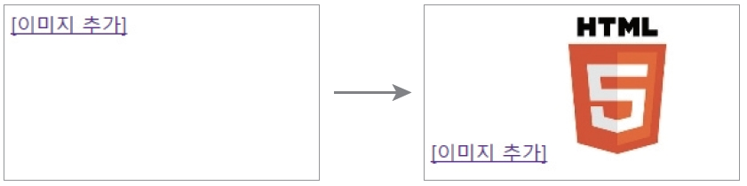
2. 문서 객체 속성값 설정
04 문서 객체 모델
예제 11-17 setAttribute() 메소드를 사용해 속성값 설정하기 ch11/17_dom.html
<head>
<script>
function add() {
var img=document.createElement('img');
img.setAttribute('src', 'html5.jpg');
img.setAttribute('width', 100);
img.setAttribute('height', 122);
document.body.appendChild(img);
};
</script>
</head>
<body>
<a href="#" onclick="add()">[이미지 추가]</a>
</body>

Slide 32
3. 문서 객체 스타일 변경
04 문서 객체 모델
예제 11-18 문서 객체 스타일 변경하기 ch11/18_dom.html
<head>
<script>
function textstyle() {
document.getElementById("msg").style.color="blue";
document.getElementById("msg").style.fontSize="30px";
document.getElementById("msg").style.fontStyle="italic";
};
function texthidden() {
document.getElementById("msg").style.visibility="hidden";
};
function textvisible(){
document.getElementById("msg").style.visibility="visible";
};
</script>
</head>
<body>
<p id="msg">문서 객체 스타일 변경하기</p>
<input type="button" onclick="textstyle()" value="텍스트 스타일 변경">
<input type="button" onclick="texthidden()" value="텍스트 숨기기">
<input type="button" onclick="textvisible()" value="텍스트 보이기">
</body>

Slide 33
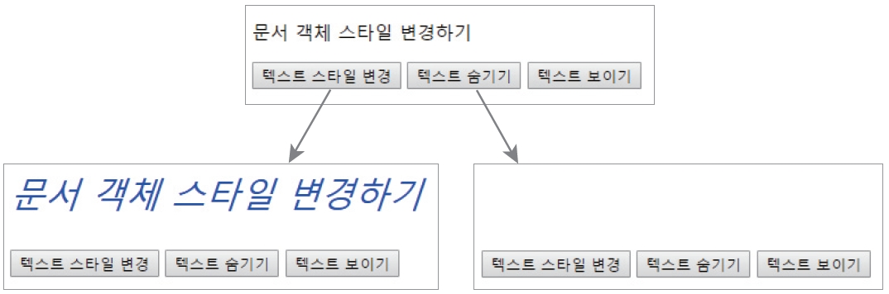
3. 문서 객체 스타일 변경
04 문서 객체 모델

